Slide 1

Классификация методов повышения разрешающей способности изображений
Федеральное государственное бюджетное образовательное учреждение высшего образования
«Московский государственный технический университет имени Н.Э. Баумана
(национальный исследовательский университет)» (МГТУ им. Н.Э. Баумана)
Студент: Светличная Алина Алексеевна (группа − ИУ7-73Б)
Научный руководитель: Филиппов Михаил Владимирович

Slide 2
Цель и задачи
Цель: классифицировать методы повышения разрешающей способности изображений.
Задачи:
провести анализ предметной области;
описать существующие методы повышения разрешения изображений;
сформулировать критерии сравнения методов повышения разрешающей способности изображений;
сравнить описанные методы на основании выделенных критериев;
описать результаты сравнения рассмотренных методов.

Slide 3
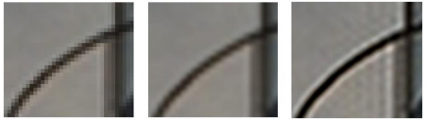
Введение в классические методы
Адаптивные
учитывают локальную структуру и содержание изображения при принятии решений о том, как интерполировать
Неадаптивные
не учитывают контекст или структуру изображения, а применяют один и тот же метод интерполяции ко всем пикселям
Интерполяция − процесс определения значений между известными точками данных.
Ступенчатость − видимые лестничные ступеньки или резкие перепады яркости вдоль контуров объектов.
Размытие − потеря деталей и четкости изображения при сглаживании краев.
Граничное гало − светлые или темные области, окружающие объекты или контуры на изображении.

Slide 4
Введение в нейронные методы
Машинное обучение − направление искусственного интеллекта, сосредоточенное на создании систем, которые обучаются и развиваются на основе получаемых ими данных.
Без учителя
обучение выявлять закономерности и скрытые взаимосвязи на наборах неразмеченных данных без контроля со стороны пользователя
С учителем
построение моделей на основе множества примеров, содержащих пары «известный вход – известный выход»
Искусственные нейронные сети − системы, преобразующие информацию подобно процессам, происходящим в человеческом мозге.

Slide 5




Классические методы
Метод ближайшего соседа учитывает только один пиксель ближайший к точке интерполяции.
Билинейная интерполяция рассматривает квадрат 2x2 известных пикселей, окружающих неизвестный.
Бикубическая интерполяция рассматривает массив из 4x4 окружающих пикселей.
Метод Ланцоша основан на применении нормированной функции sinc().

Slide 6
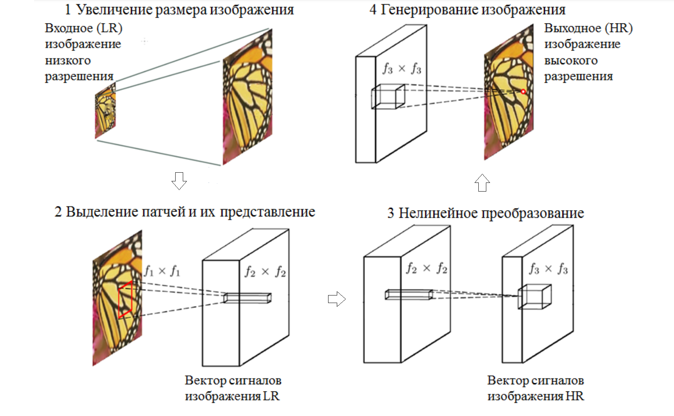
Нейронные методы
Сверточные нейронные сети − автоматическом извлечение иерархии признаков из входных данных.
Генеративно-состязательные нейронные сети − система из двух нейронных сетей, выполняющих роли генератора (генерирует изображения) и дискриминатора (оценивает реалистичность сгенерированных изображений).
Схема сверточной нейронной сети для решения задачи увеличения разрешения

Slide 7
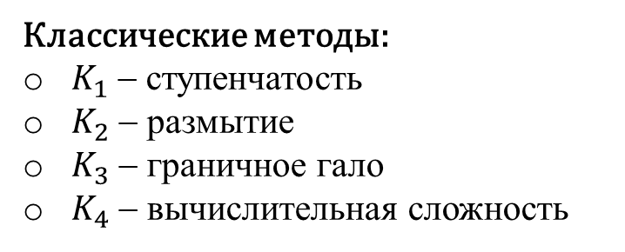
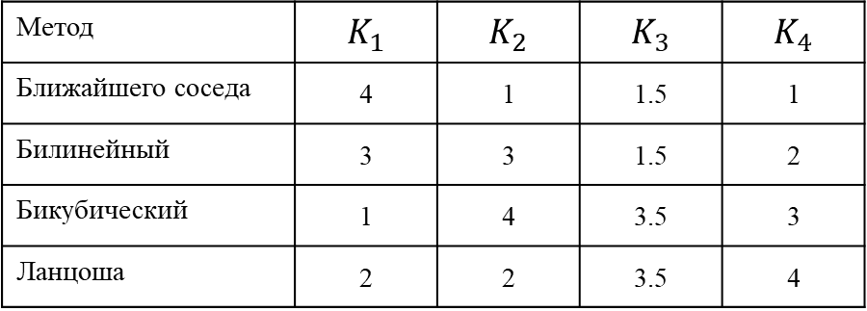
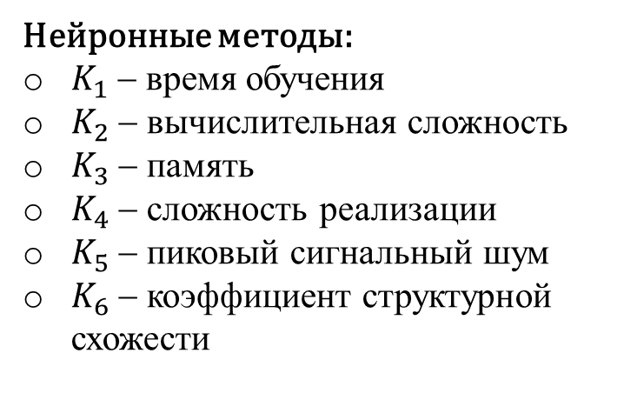
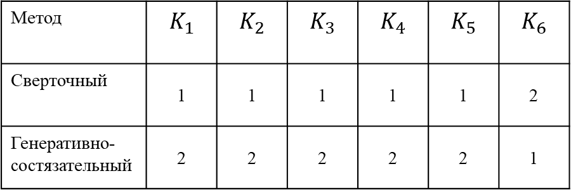
Классификация методов
Классические методы:
$K_{1}$− ступенчатость
$K_{2}$− размытие
$K_{3}$− граничное гало
$K_{4}$− вычислительная сложность
Метод | $$K_{1}$$ | $$K_{2}$$ | $$K_{3}$$ | $$K_{4}$$
Ближайшего соседа | 4 | 1 | 1.5 | 1
Билинейный | 3 | 3 | 1.5 | 2
Бикубический | 1 | 4 | 3.5 | 3
Ланцоша | 2 | 2 | 3.5 | 4
Нейронные методы:
$K_{1}$− время обучения
$K_{2}$− вычислительная сложность
$K_{3}$− память
$K_{4}$− сложность реализации
$K_{5}$− пиковый сигнальный шум
$K_{6}$− коэффициент структурной схожести
Метод | $$K_{1}$$ | $$K_{2}$$ | $$K_{3}$$ | $$K_{4}$$ | $$K_{5}$$ | $$K_{6}$$
Сверточный | 1 | 1 | 1 | 1 | 1 | 2
Генеративно-состязательный | 2 | 2 | 2 | 2 | 2 | 1

Slide 8
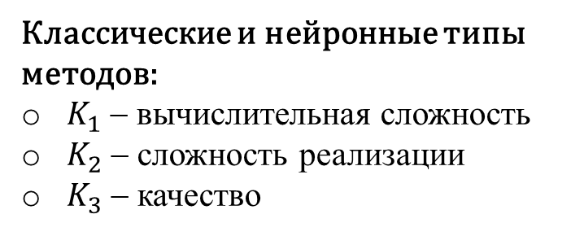
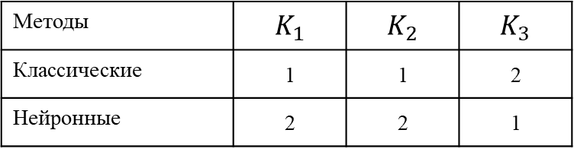
Классификация методов
Классические и нейронные типы методов:
$K_{1}$− вычислительная сложность
$K_{2}$− сложность реализации
$K_{3}$− качество
Методы | $$K_{1}$$ | $$K_{2}$$ | $$K_{3}$$
Классические | 1 | 1 | 2
Нейронные | 2 | 2 | 1
Вывод: нейронные методы показывают визуально более качественные результаты, однако являются ресурсозатратными (вычислительные, человеческие, по памяти и т.д.), в то время как классические методы демонстрируют приемлемое для отдельных задач качество и являются в разы более легкими. Из названных типов методов можно выделить как наиболее хорошо показавших себя методы бикубической интерполяции и Ланцоша
из классических и сверточные нейронные сети из соответственно нейронных
методов.

Slide 9
Заключение
В ходе выполнения научно-исследовательской работы поставленная цель была достигнута: классифицированы методы повышения разрешающей способности изображений.
Все задачи выполнены:
проведен анализ предметной области;
описаны существующие методы повышения разрешения изображений;
сформулированы критерии сравнения методов повышения разрешающей способности изображений;
проведено сравнение описанных методов на основании выделенных критериев;
описаны результаты сравнения рассмотренных методов.

